Slide 1
Matemática Computacional
Todos os cursos C&TIC
Matemática Aplicada à Computação; Matemática; Fundamentos de Computação; Modelagem Computacional

Slide 2
Dúvida...!
Por que devemos estudar Matemática Computacional???

Slide 3
Resolução de Problemas Complexos
Ferramentas numéricas e algoritmos traduzem fenômenos físicos e matemáticos pesados em soluções práticas e precisas.

Slide 4
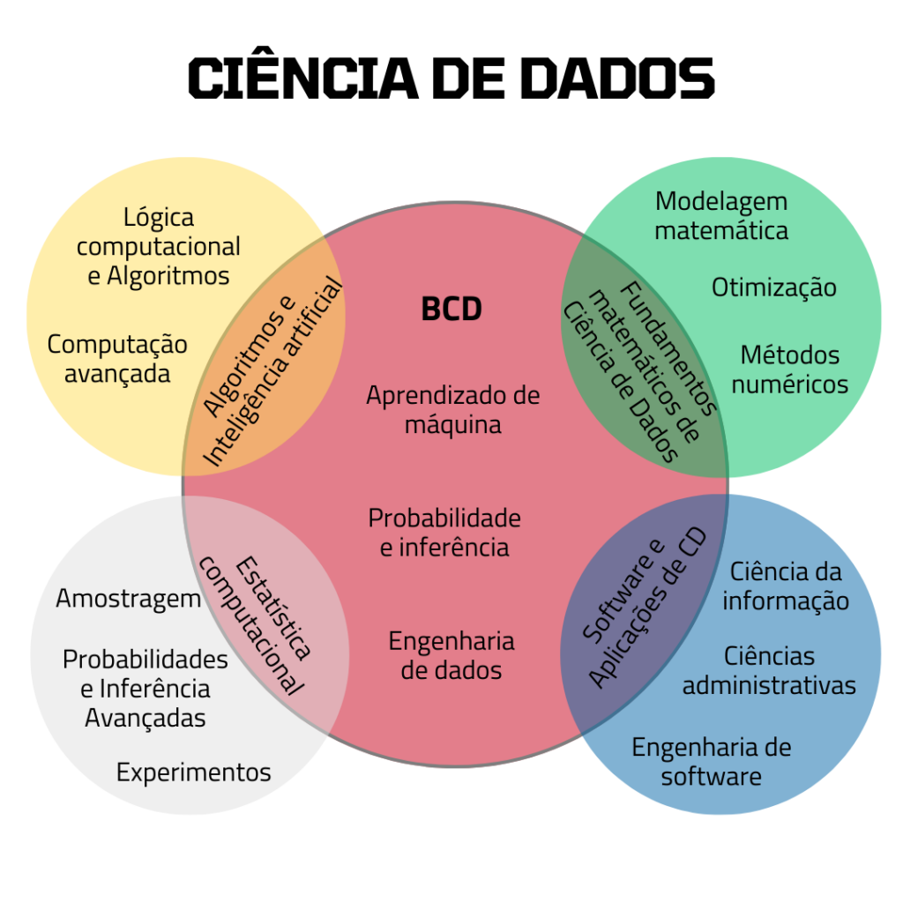

Slide 5
Fundamento para IA e Machine Learning
Compreender algoritmos exige bases sólidas em álgebra linear e cálculo para otimizar o aprendizado das máquinas.

Slide 6
Otimização de Recursos
Permite criar lógicas eficientes para alocação de recursos, roteamento logístico, previsão de mercado financeiro e criptografia.

Slide 7
Desenvolvimento do Pensamento Lógico
Melhora a capacidade de estruturar o "passo a passo" (sequências e reconhecimento de padrões) para resolver desafios.

Slide 8
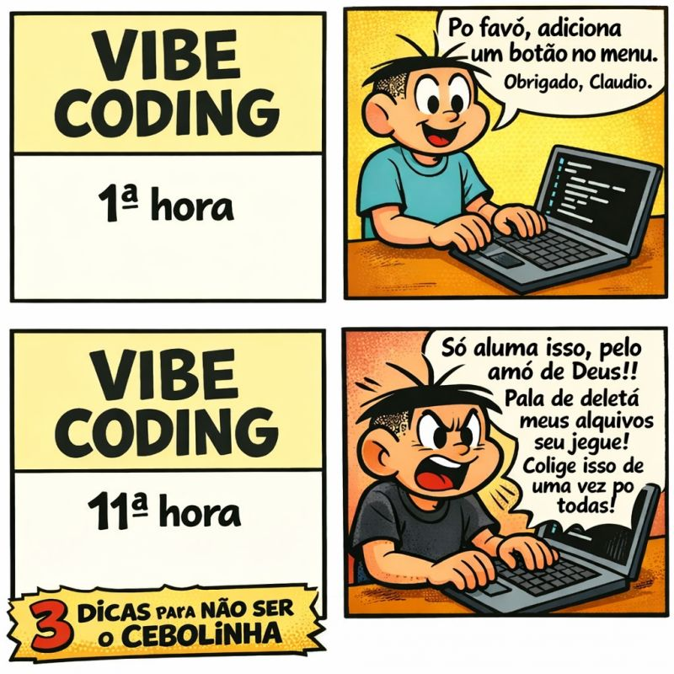

Slide 9
01
Fundamentos
A base de tudo

Slide 10
Conceitos
O que os seguintes objetos têm em comum?
– um grupo de pessoas
– um rebanho de animais
– um buquê de flores
– uma dúzia de ovos

Slide 11
Conceitos
Esses itens têm em comum o fato de representarem a ideia de um conjunto, que é uma coleção de objetos bem definidos chamados de elementos.
Cada um agrupa indivíduos ou unidades que compartilham características semelhantes ou formam uma totalidade.

Slide 12
Teoria dos Conjuntos

Slide 13
“Todos objetos matemáticos podem ser definidos em termos de conjuntos.”

Slide 14
Conjuntos
Notação:
Seja S um conjunto e a um elemento de S.
– a ∈ S: a pertence a S
– a ∉ S: a não pertence a S

Slide 15
Conjuntos
Axioma da extensão:
– Um conjunto é completamente determinado pelos seus elementos.
– A ordem na qual os elementos são listados é irrelevante.
– Elementos podem aparecer mais de uma vez no conjunto.

Slide 16
Exercício
Você faz um levantamento entre os 87 usuários de computador que assinam a sua newsletter, preparando-se para lançar seu novo programa de computador.
Os resultados de seu levantamento revelam que 68 assinantes têm disponível um sistema operacional baseado
em Windows, 34 têm disponível um sistema Unix e 30 têm acesso a um Mac.

Slide 17
Exercício
Além disso, 19 têm acesso aos sistemas Windows e Unix, 11 têm
acesso aos sistemas Unix e Mac, e 23 podem usar tanto Windows quanto Mac.

Slide 18
Exercício
Quantos de seus assinantes têm acesso a todos os três tipos de sistema?

Slide 19
Diagrama de Venn

Slide 20
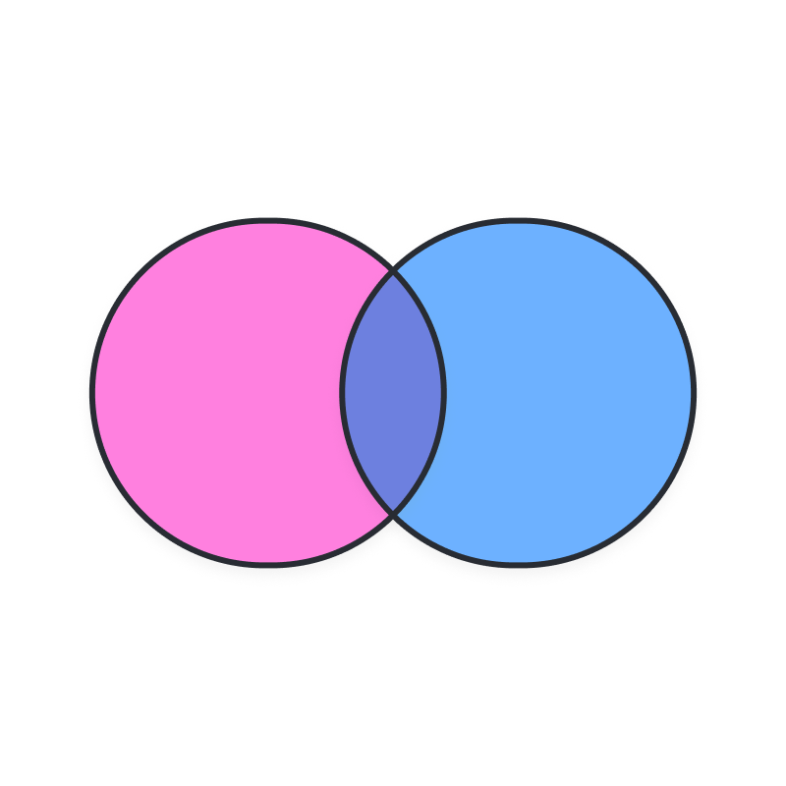
Diagrama de Venn

Slide 21
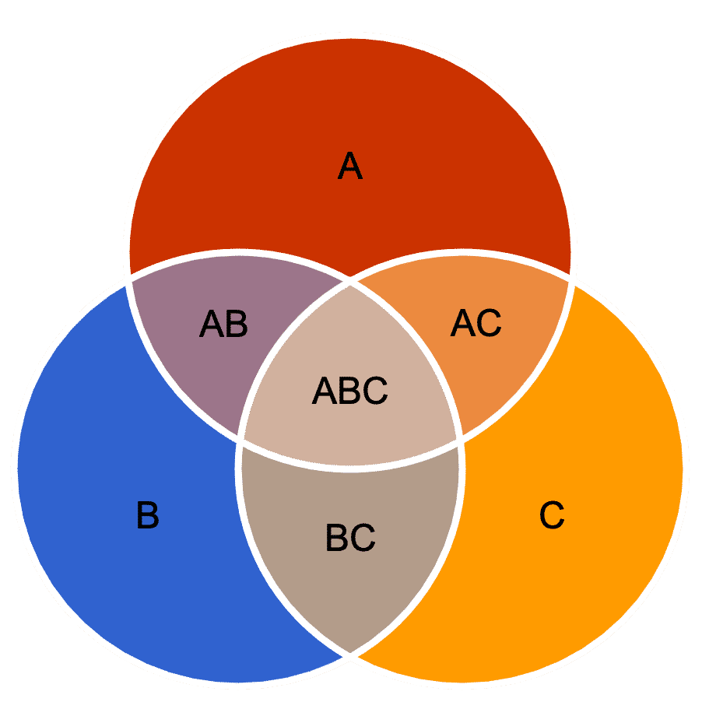
Diagrama de Venn

Slide 22
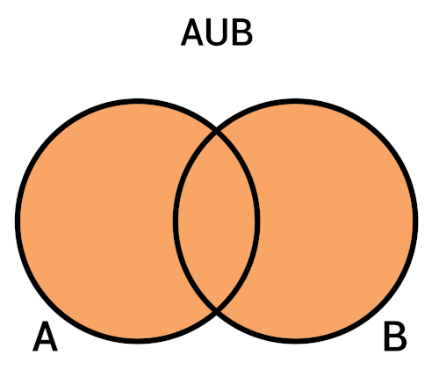
Conceitos
Operações com conjuntos:
Uniao de dois conjuntos

Slide 23
Conceitos
A união de dois conjuntos é a operação que junta todos os elementos dos conjuntos envolvidos em um único novo conjunto.

Slide 24
Conceitos
Se um elemento estiver presente em ambos, ele é escrito apenas uma vez.
O símbolo matemático utilizado é o U .

Slide 25
Regras
Junção: A U B é formado por todos os elementos que pertencem ao conjunto A ou ao conjunto B (ou a ambos).
Sem repetição: Elementos repetidos aparecem uma única vez.

Slide 26
Conceitos
Conjunto A = {1, 2, 3}
Conjunto B = {3, 4, 5}

Slide 27
Conceitos
Unindo os dois conjuntos, temos:
A U B = { 1, 2, 3, 4, 5 }
Note que o número 3, que estava nos dois conjuntos, aparece apenas uma vez no resultado.

Slide 28
Conceitos
Unindo os dois conjuntos, temos:
A U B = { 1, 2, 3, 4, 5 }
A U B:
Lê-se "A união B" ou "A união com B".

Slide 29
Conceitos
Notação de Conjunto (Definição por compreensão)
A U B = { x | x ∈ A ou x ∈ B }
Lê-se da seguinte forma:
"A união B é igual ao conjunto dos x, tal que x pertence a A, ou x pertence a B."

Slide 30
Conceitos
O símbolo { } lemos como "o conjunto dos...".
A barra vertical | lemos como "tal que" (ou "onde").

Slide 31
Conceitos
Conjuntos Disjuntos (Sem elementos em comum)
Imagine que o Conjunto A representa os números pares menores que 6, e o Conjunto B representa os números ímpares menores que 6.
A = {2, 4}
B = {1, 3, 5}
A U B = {1, 2, 3, 4, 5}

Slide 32
Conceitos
Conjuntos com Interseção (Elementos compartilhados)
Imagine que o Conjunto A é o conjunto de disciplinas de exatas e o Conjunto B é o conjunto de disciplinas de laboratório.
A = {Física, Cálculo}
B = {Física, Química}
A U B = {Física, Cálculo, Química}

Slide 33
Conceitos
Subconjuntos (Um contido no outro)
Se o Conjunto A é um subconjunto de B (ou seja, todo elemento de A também está em B), a união é o próprio conjunto maior.
A = {1, 2}
B = {1, 2, 3, 4}
A U B = {1, 2, 3, 4} = B

Slide 34
Para não esquecer
Comutatividade: A ordem não importa.
A U B = B U A

Slide 35
Para não esquecer
Idempotência: Unir um conjunto com ele mesmo resulta nele mesmo.
A U A = A

Slide 36
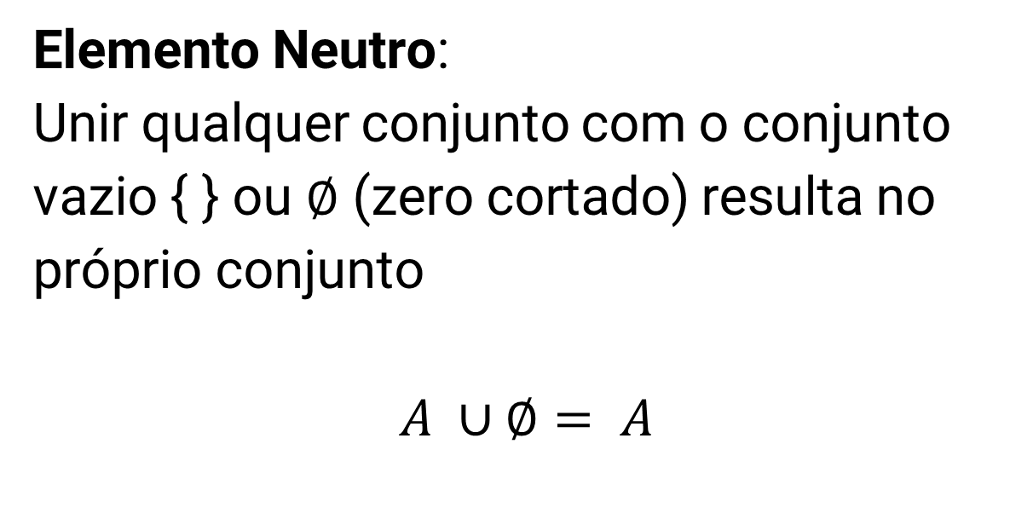
Para não esquecer
Elemento Neutro:
Unir qualquer conjunto com o conjunto vazio { } ou $∅$ (zero cortado) resulta no próprio conjunto
$$A ∪∅= A$$

Slide 37
Para não esquecer
Elemento Neutro:
Unir qualquer conjunto com o conjunto vazio { } ou $∅$ (zero cortado) resulta no próprio conjunto
$$A ∪∅= A$$

Slide 38
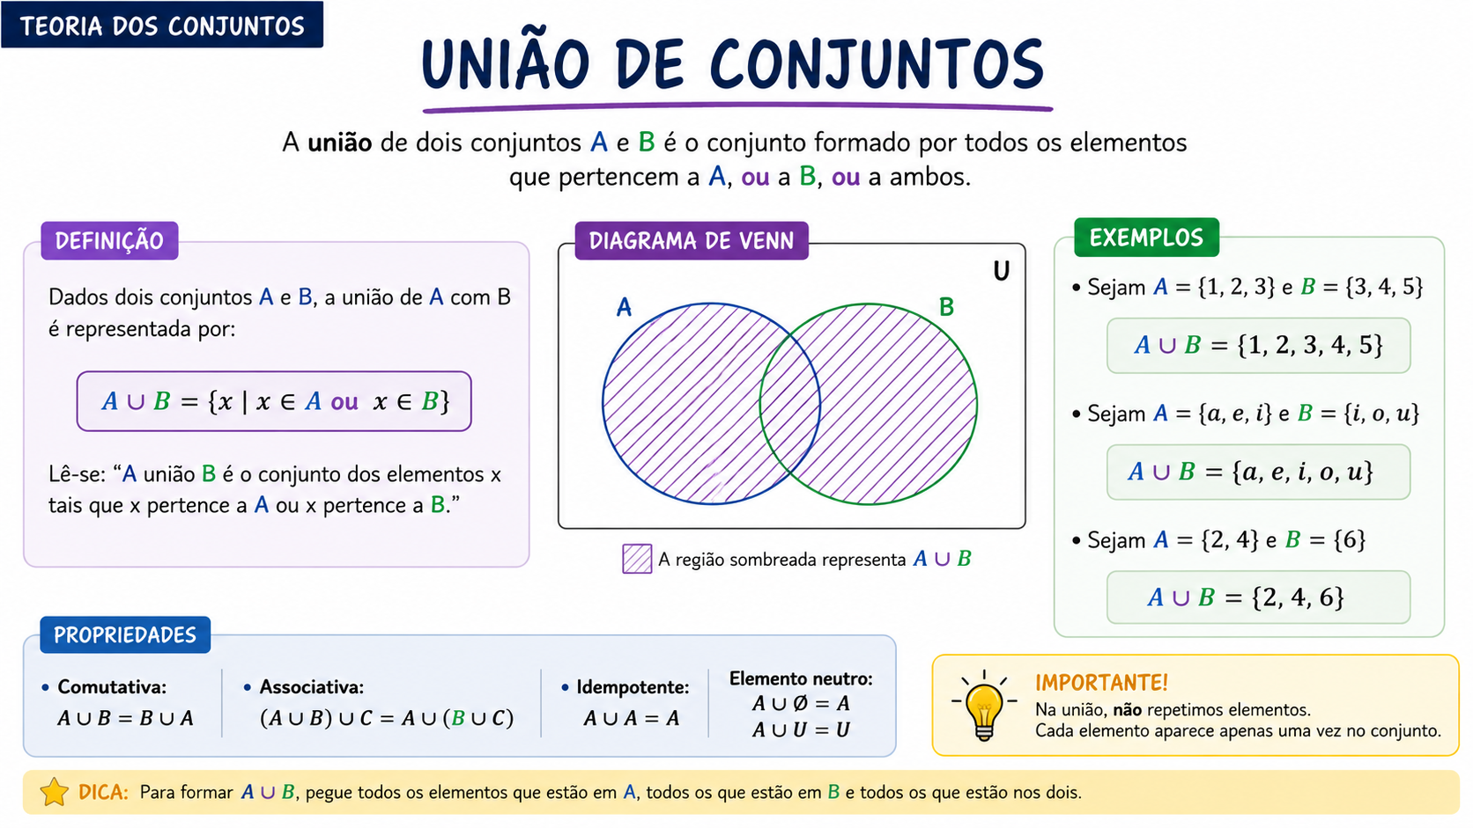

Slide 39
02
Fundamentos
Intersecção

Slide 40
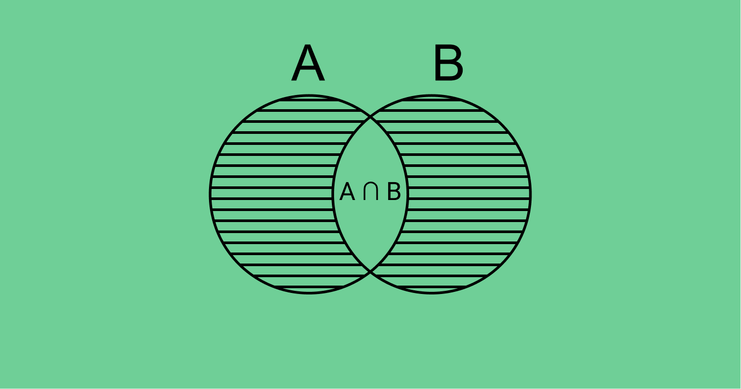
Diagrama de Venn

Slide 41
Conceitos
A interseção (ou intersecção) de dois conjuntos é um novo conjunto formado apenas pelos elementos que pertencem a ambos simultaneamente.

Slide 42
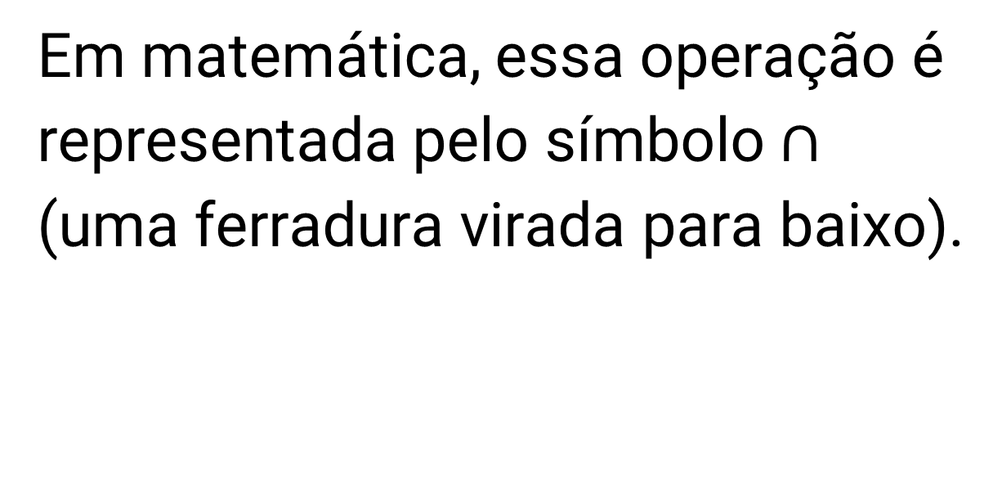
Conceitos
Em matemática, essa operação é representada pelo símbolo $∩$
(uma ferradura virada para baixo).

Slide 43
Conceitos
Exemplo Prático
Imagine os seguintes conjuntos:
Conjunto A = {a, b, c, d}
Conjunto B = {c, d, e}

Slide 44
Conceitos
Os elementos que se repetem (que estão nos dois conjuntos ao mesmo tempo) são apenas o "c" e o "d".

Slide 45

Conceitos
Portanto:
$$A ∩B = \{c, d\}$$

Slide 46
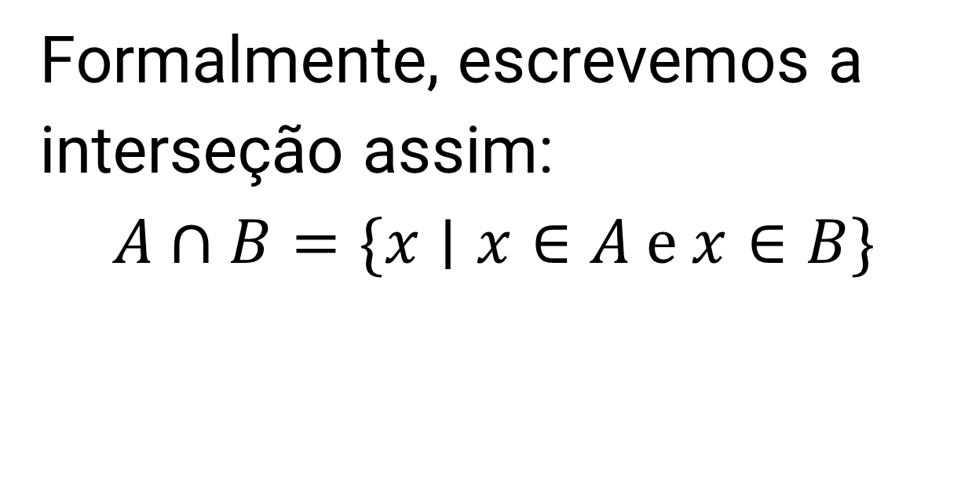
Conceitos
Formalmente, escrevemos a interseção assim:
$$A∩B=\{x∣x∈A \text{e} x∈B\}$$

Slide 47
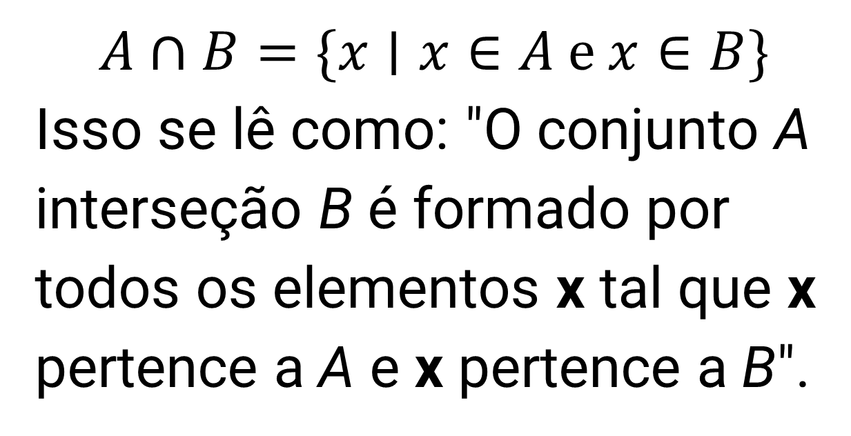
Conceitos
$$A∩B=\{x∣x∈A \text{e} x∈B\}$$
Isso se lê como: "O conjunto A interseção B é formado por todos os elementos x tal que x pertence a A e x pertence a B".

Slide 48
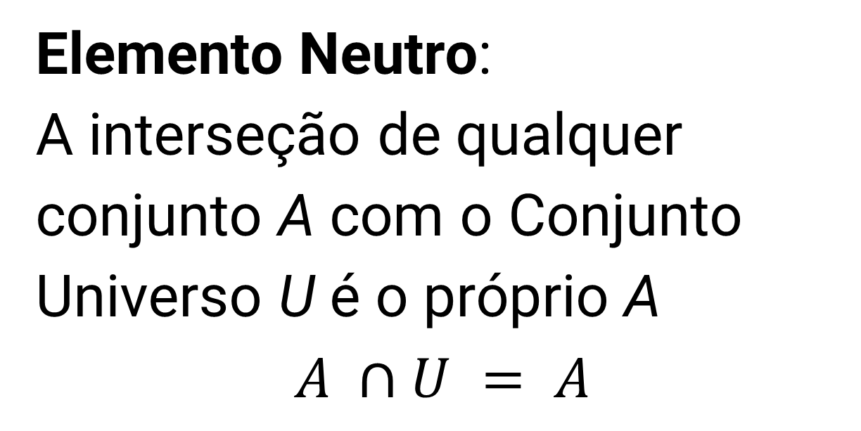
Conceitos
Elemento Neutro:
A interseção de qualquer conjunto A com o Conjunto Universo U é o próprio A
$$A ∩U = A$$

Slide 49
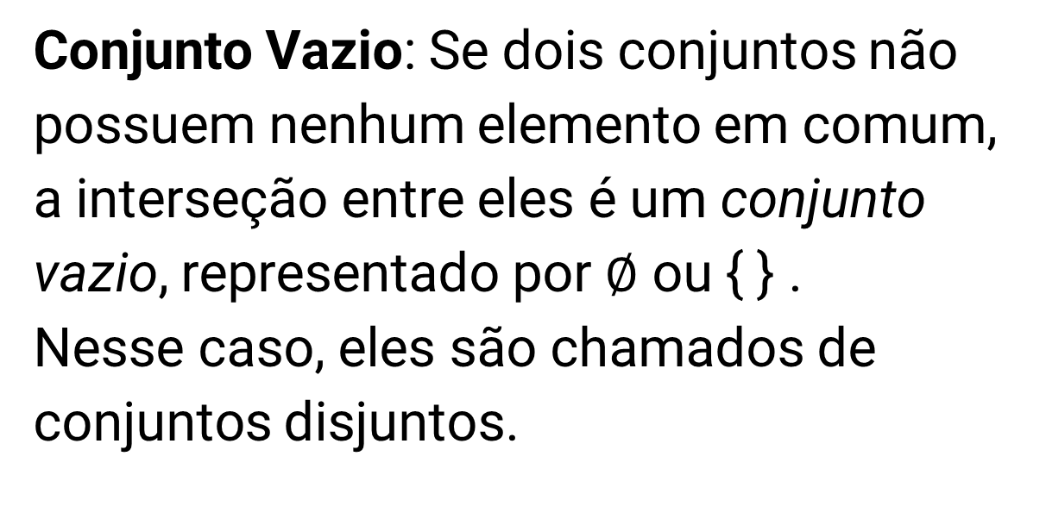
Conceitos
Conjunto Vazio: Se dois conjuntos não possuem nenhum elemento em comum, a interseção entre eles é um conjunto vazio, representado por $∅$ ou { } .
Nesse caso, eles são chamados de conjuntos disjuntos.

Slide 50
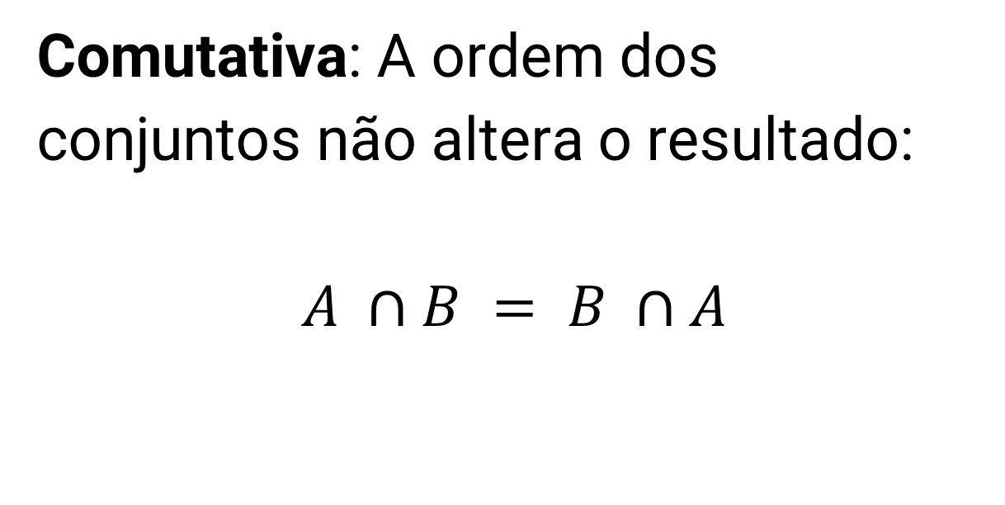
Conceitos
Comutativa: A ordem dos conjuntos não altera o resultado:
$$A ∩B = B ∩A$$

Slide 51
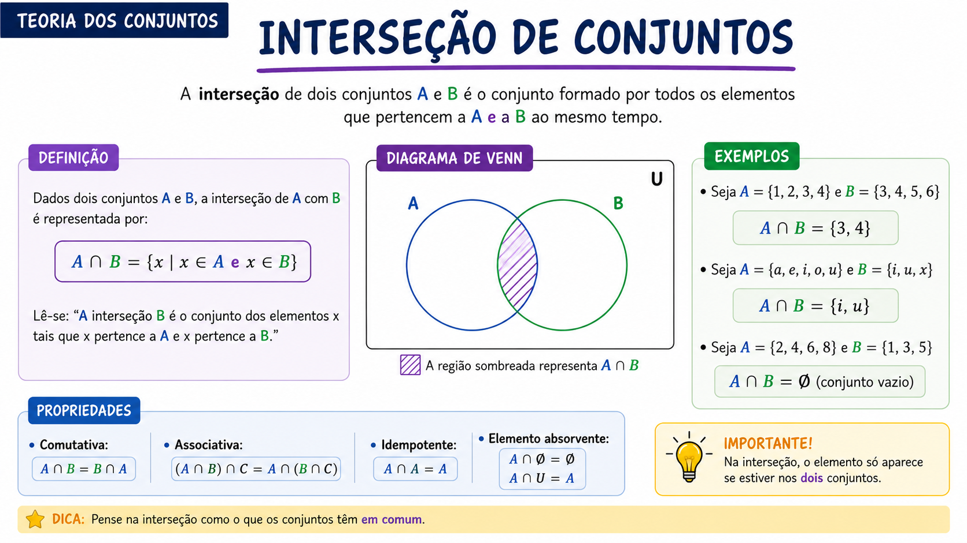

Slide 52
03
Fundamentos
Diferença

Slide 53
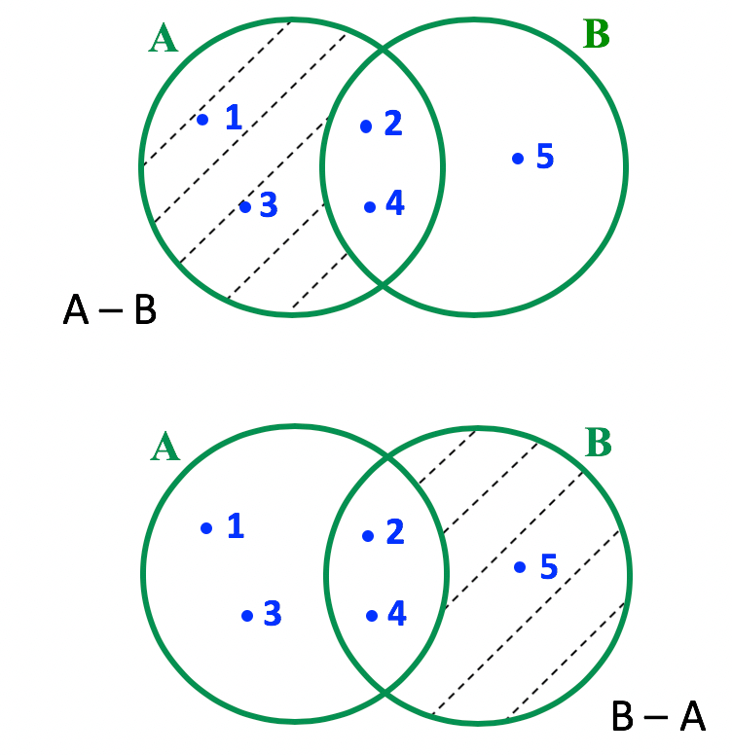
Diagrama de Venn

Slide 54
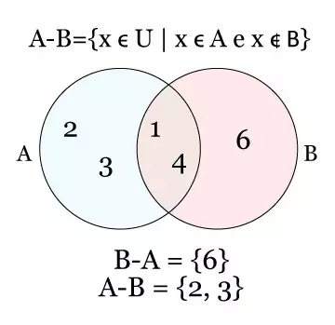
Diagrama de Venn

Slide 55
Conceitos
A diferença de conjuntos é
a operação que resulta em um novo conjunto formado apenas pelos elementos que
pertencem ao primeiro conjunto e não pertencem ao segundo.

Slide 56
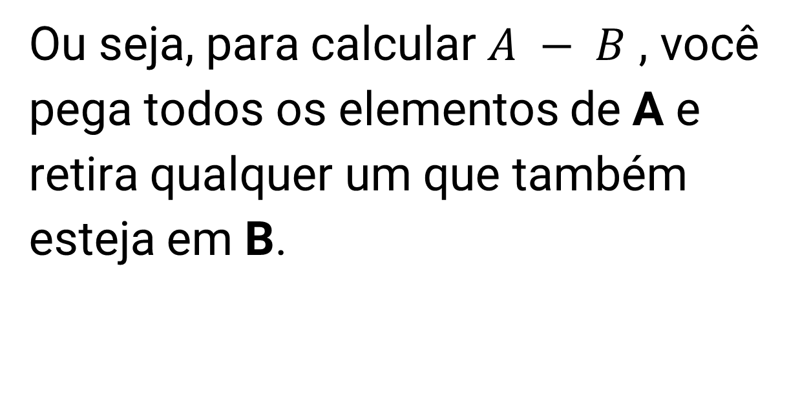
Conceitos
Ou seja, para calcular $A − B$ , você pega todos os elementos de A e retira qualquer um que também esteja em B.

Slide 57
Conceitos
Seja
A = {1, 2, 3, 4}
e
B = {3, 4, 5, 6}

Slide 58
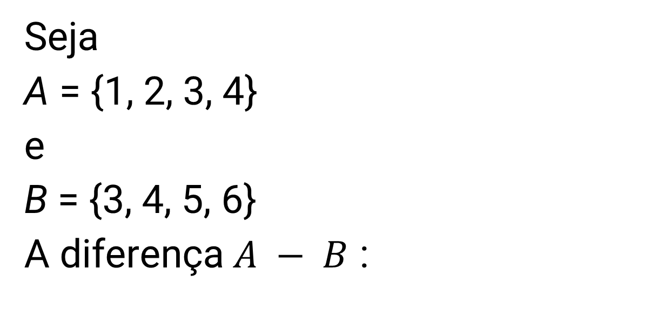
Conceitos
Seja
A = {1, 2, 3, 4}
e
B = {3, 4, 5, 6}
A diferença $A − B$ :

Slide 59
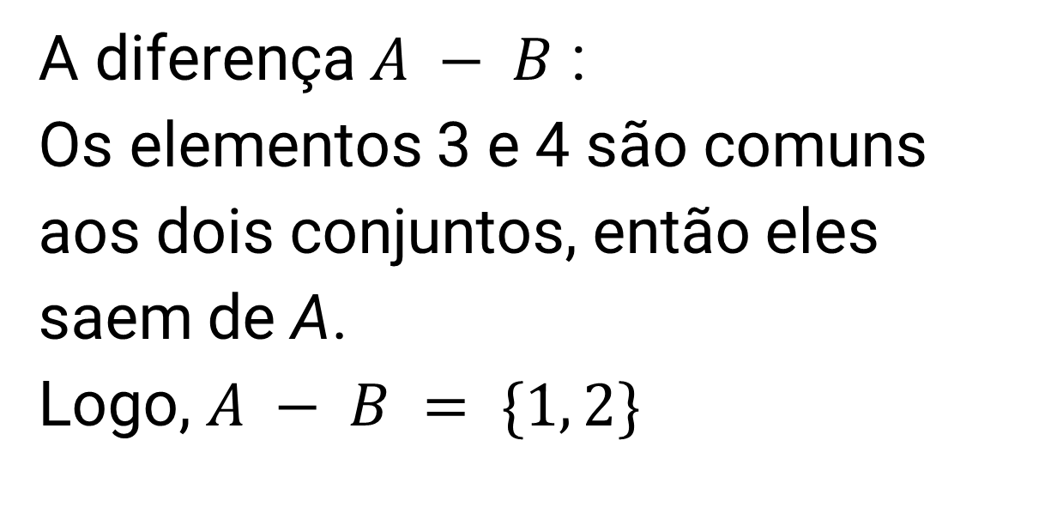
Conceitos
A diferença $A − B$ :
Os elementos 3 e 4 são comuns aos dois conjuntos, então eles saem de A.
Logo, $A − B = \{1, 2\}$

Slide 60
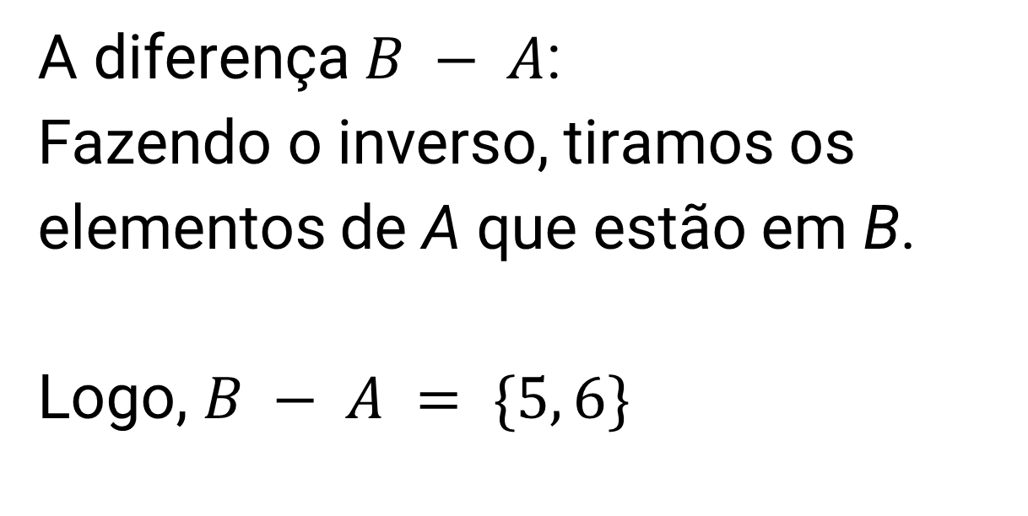
Conceitos
A diferença $B − A$:
Fazendo o inverso, tiramos os elementos de A que estão em B.
Logo, $B − A = \{5, 6\}$

Slide 61
Conceitos
A diferença $B − A$:
Fazendo o inverso, tiramos os elementos de A que estão em B.
Logo, $B − A = \{5, 6\}$

Slide 62
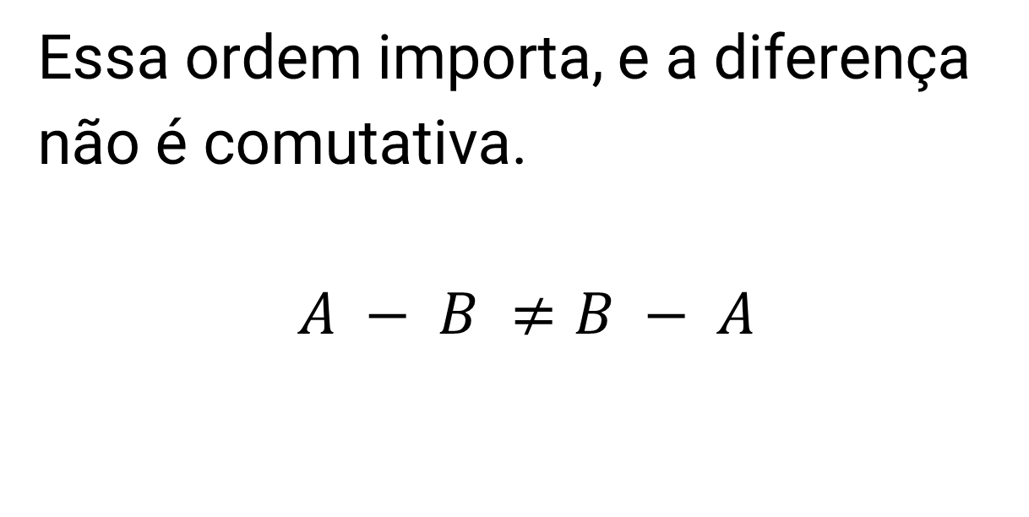
Conceitos
Essa ordem importa, e a diferença não é comutativa.
$$A − B ≠B − A$$

Slide 63
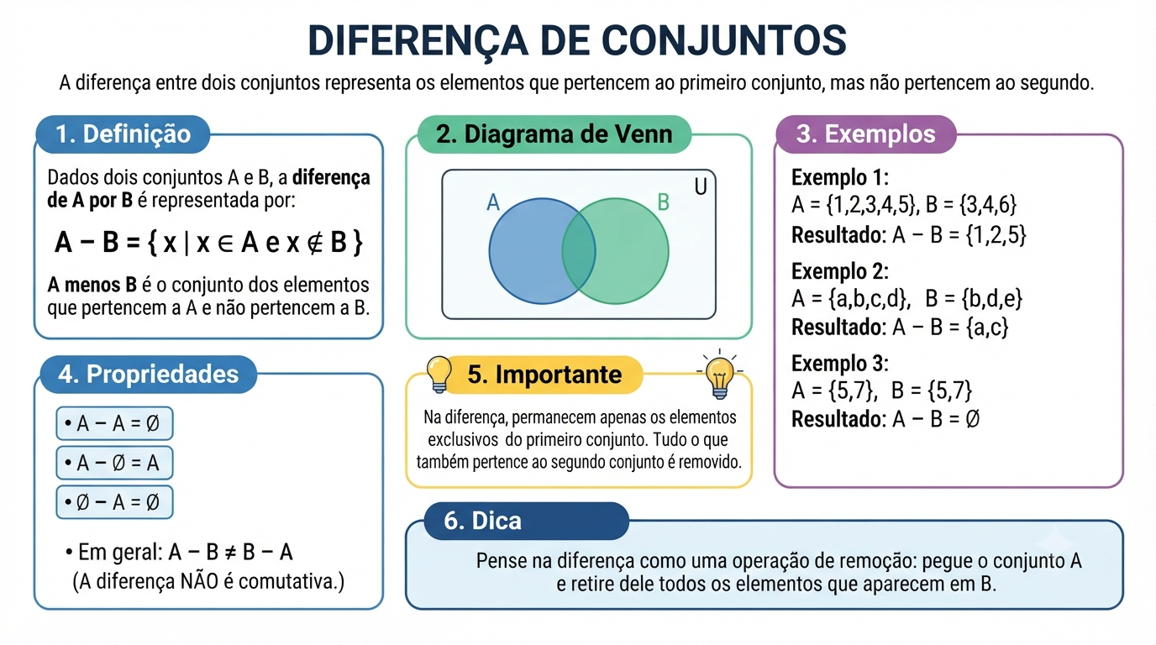

Slide 64

A prática leva a perfeição!

Slide 65
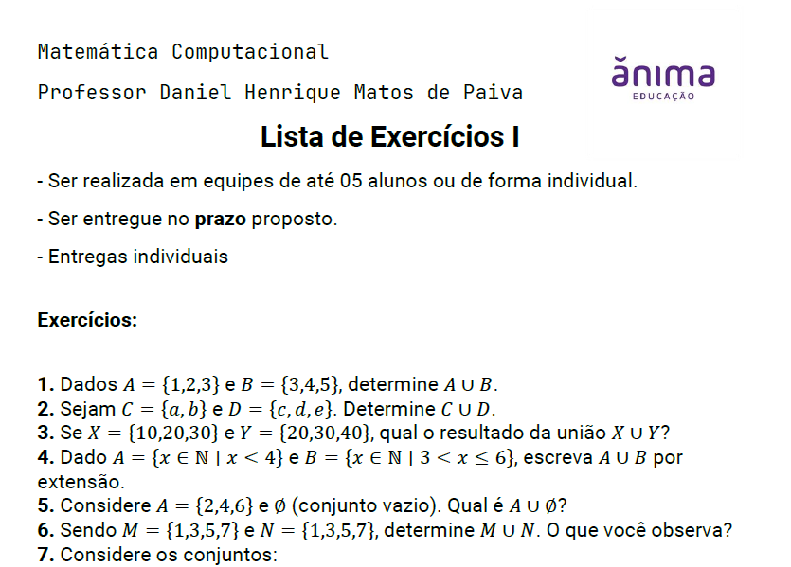
Faça as listas de exercícios!
Aprendemos praticando!

Slide 66
Referências
MATHEMATICAL STRUCTURES FOR COMPUTER SCIENCE, SEVENTH EDITION
Fundamentos matemáticos para a ciência da computação : matemática discreta e suas aplicações / Judith L. Gersting ; tradução Valéria de Magalhães Iorio. - 7.
https://youtu.be/3kBuU7hTalM?si=t7oOp_WAkl8U1RIc
https://www.youtube.com/watch?v=qhu7VSyD5Mo
https://www.youtube.com/watch?v=Vw-yk-hhlXk

Slide 67
Thanks!
Do you have any questions?
daniel.h.paiva@ulife.com.br

